Slide 1
第四章 文化價值觀、社會責任、與企業倫理
授課教師：
管理學：餐旅服務業的加值應用2/e 李銘輝 主編；葉日武、林玥秀 著 前程文化出版

Slide 2
本章學習目標
瞭解文化價值觀的層面與分類
瞭解社會責任的意義與重要性
瞭解組織在履行社會責任上的可能抉擇
瞭解企業倫理的意義與重要性
瞭解組織在推動企業倫理上的可能抉擇
1.
2.
3.
4.
5.

Slide 3
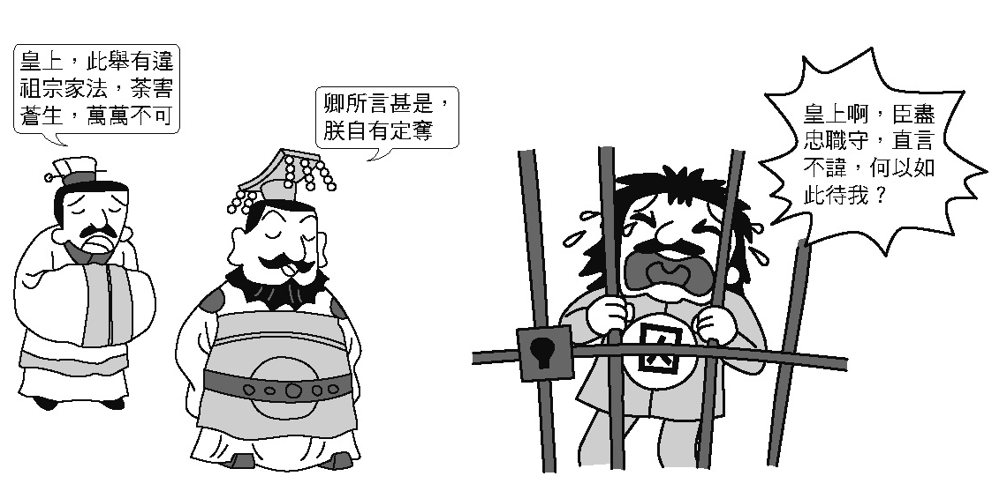
犯顏直諫？別傻了！
大部分主管都不喜歡部屬挑戰其權威

Slide 4
價值觀（values）與 文化價值觀（cultural values）
有關價值觀的探討通常都著眼於特定事項，例如有學者專門探討金錢價值觀對員工態度與行為的影響，在文化價值觀方面也是如此
價值觀
文化價值觀
人們對於各種事物相對重要性的評斷，其範圍很廣，例如每個人對金錢、工作、家庭、休閒都有其獨特的價值觀
不同的國家民族在價值觀上的差異，其範圍也同樣寬廣

Slide 5
Hofstede的國家文化架構 1/3
文化價值觀區分為下列層面：
個人主義（individualism）對集體主義（collectivism）
權力距離（power distance）
不確定性規避（uncertainty avoidance）
陽剛（masculinity）對陰柔（femininity）
儒家思想（Confucian Dynamism）或時間導向（time orientation）

Slide 6
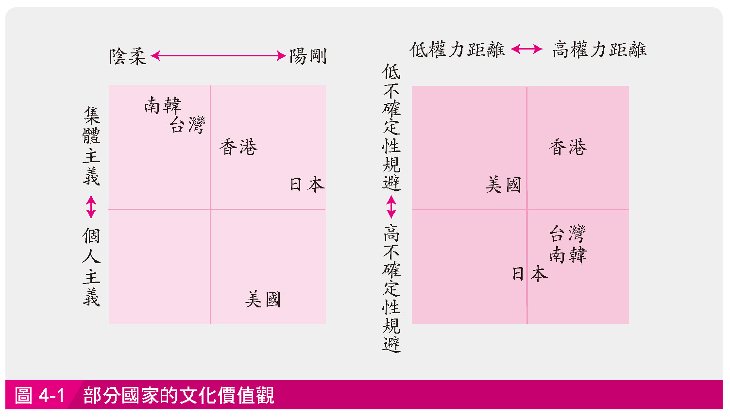
Hofstede的國家文化架構 2/3

Slide 7
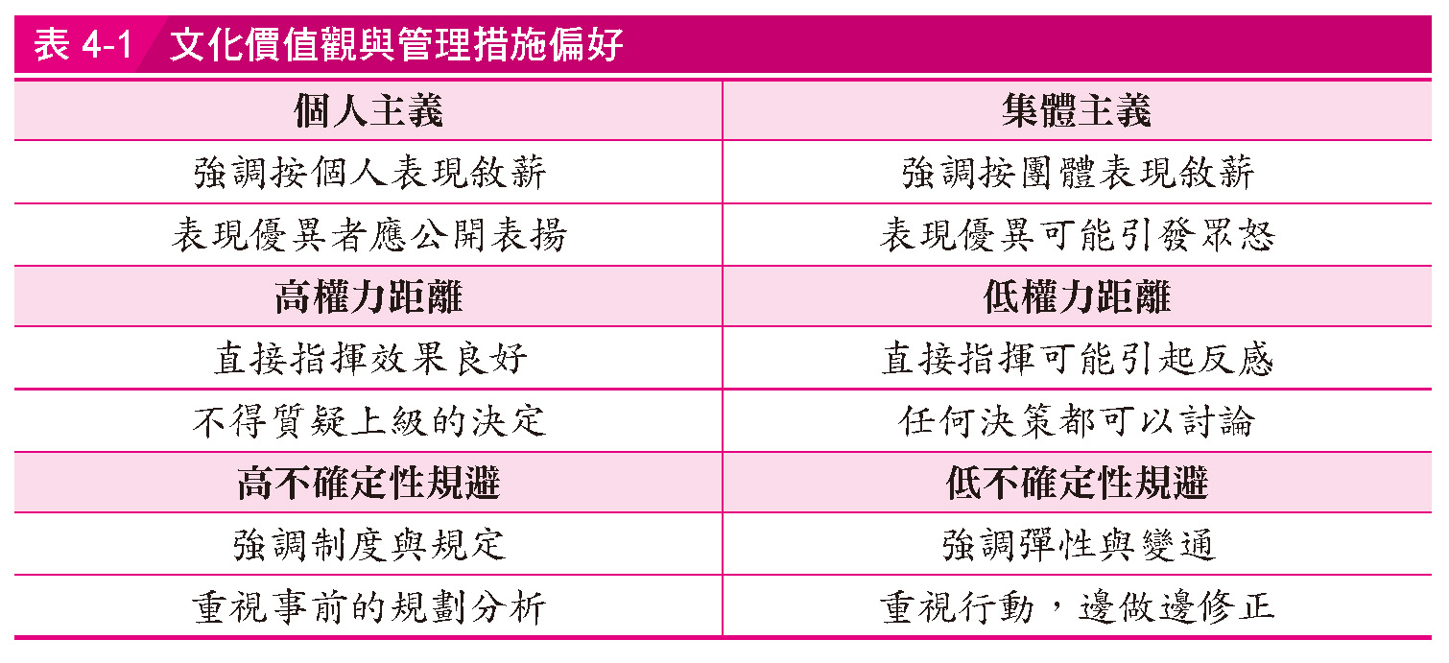
Hofstede的國家文化架構 3/3

Slide 8
GLOBE架構 1/3
延續Hofstede的研究結果，以多元化的方法獲得更完整的發現，目的在於探討文化差異對於領導、其他管理層面、以及組織效能的影響
於1993年啟動，合計61個國家/地區，超過150位學者專家參與

Slide 9
GLOBE架構 2/3
九個文化層面：
不確定性規避
(uncertainty avoidance)
權力距離
(power distance)
社會集體主義
(social collectivism)
或集體主義 I (collectivism I)
群體內集體主義
(social collectivism)
或集體主義 II
(collectivism II)
性別平等
(gender egalitarianism)
自恃
(assertiveness)
未來導向
(future orientation)
績效導向
(performance orientation)
人情味導向
(humane orientation)

Slide 10
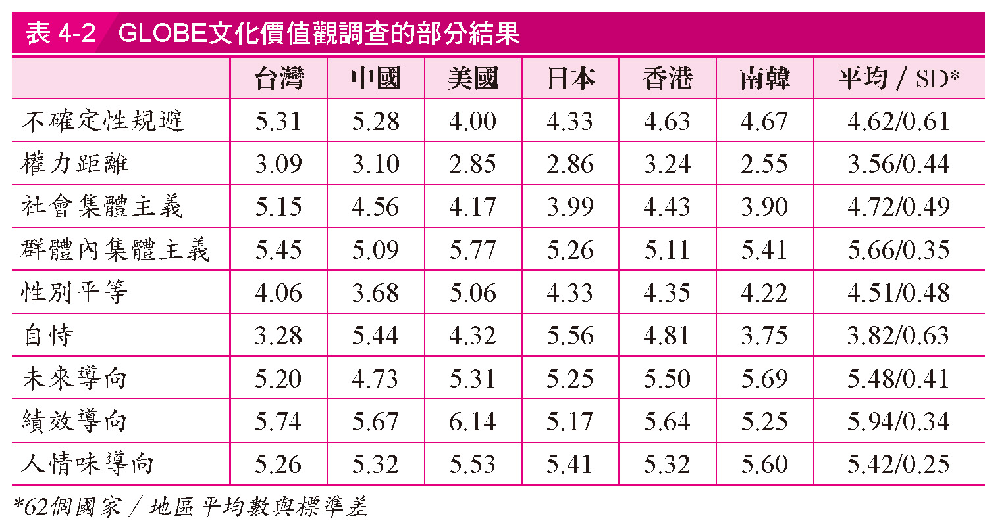
GLOBE架構 3/3

Slide 11
隨堂練習4-1
分別閱讀下列三個敘述句，然後在1到7之間圈選出最能反映您個人對這句話同意程度的數字：
組織應該訂出詳細規定來讓員工知道應該做哪些事情
部屬應該無條件的接受上司的命令
即使因而無法達成個人目標，個人還是應該效忠於所屬的群體
這三題是修改自GLOBE用以調查不確定性規避、權力距離、和社會集體主義的題目，請將您的得分與表4-2的資料比較，並歸納出您的價值觀在台灣和世界上屬於偏高或偏低。

Slide 12
補充資料
雖然研究顯示亞洲國家的權力距離並未明顯偏高，在日本式管理的全盛時期甚至有人主張日本企業採納「由下而上」的決策體制，隱喻其權力距離低於歐美
實際上亞洲國家的權力距離應該遠高於歐美，例如沿襲自日本的「軍事化管理」在歐美被視為不可思議，但在亞洲國家卻是生產/作業現場管理的主流

Slide 13
管理現場4-1 無所不在的文化衝突！
文化差異包括Hofstede和GLOBE所探討的國家文化層面，以及宗教信仰、生活習慣、社會規範等等
文化差異經常引發衝突，極端情況會成為歐洲中世紀的宗教戰爭和近期法國查理週刊的喋血事件
小衝突無所不在，例如台北捷運電扶梯上自動靠右邊站、出了捷運騎小小黃（U-bike）等，都成為其他地區網路酸民譏諷的焦點

Slide 14
企業社會責任 （corporate social responsibility；CSR） 1/3
兩種定義：
一般定義
自由經濟思維下的定義
企業在保護與提昇自身利益的同時，也應該採取行動來保護與提昇整個社會的利益
企業唯一的社會責任是在遊戲規則（即法律）的範圍內使用其資源從事各項提升利潤的活動

Slide 15
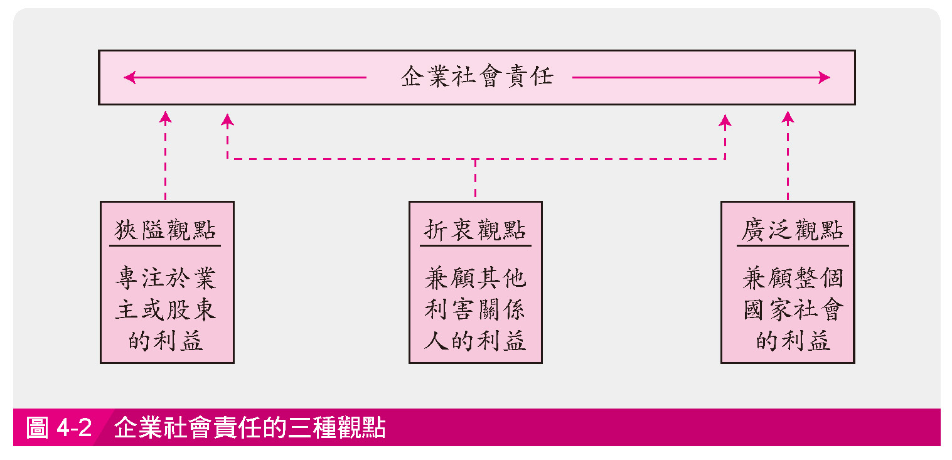
企業社會責任 （corporate social responsibility；CSR） 2/3

Slide 16
企業社會責任 （corporate social responsibility；CSR） 3/3

Slide 17
利害關係人利益的重要性

Slide 18
隨堂練習4-2
哈佛大學教授James L. Heskett等人發展出著名的服務利潤鏈（service profit chain）模式，簡單的說就是「有滿意與忠誠的員工才有滿意與忠誠的顧客，有滿意與忠誠的顧客才有公司的獲利與成長」。試根據圖4-4的觀念架構找出支持服務利潤鏈模式的理由。

Slide 19
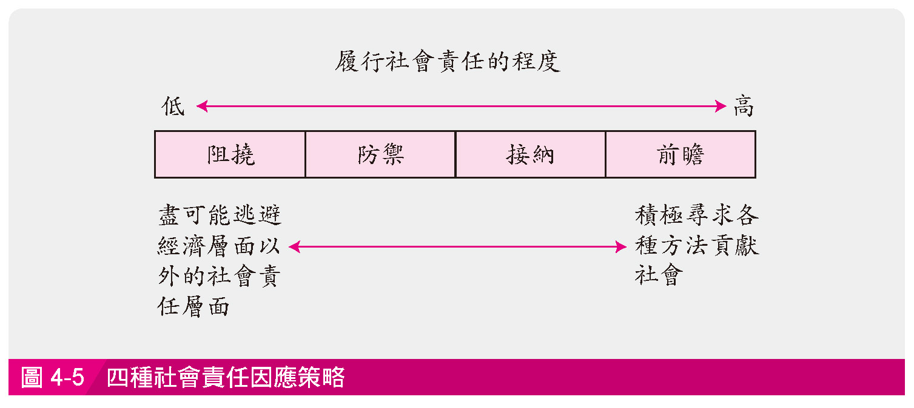
企業的四種因應策略

Slide 20
隨堂練習4-3
經濟學大師Milton Friedman主張企業應該在遵守遊戲規則的前提下尋求利潤最大化，但行銷大師Philip Kotler則認為企業做公益可以讓社會和公司都獲益。若您認同他們的主張，則分別應該以何種策略來履行社會責任？分別應該履行哪些層面的社會責任？

Slide 21
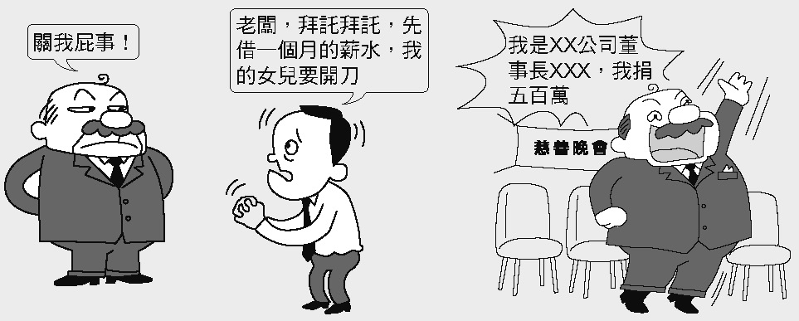
管理現場4-2 為善要讓人知！
履行社會責任可以利人利己的前提是為善要讓人知

Slide 22
補充資料
研究顯示正向關聯
社會績效
財務績效
社會績效影響財務績效：獲得社會接納認同因此財務績效提升
財務績效影響社會績效：績效良好因而有能力積極履行社會責任

Slide 23
企業倫理
倫理（ethics）
企業倫理
（business ethics）
界定出行為是正確或錯誤的規定與原則
界定出企業行為是正確或錯誤的規定與原則
倫理與道德（moral）可以通用，但道德通常是指由價值觀或無形社會規範所界定出來的正確或錯誤行為，而倫理則是在道德層面之外，另行涵蓋了社會上的各種明文規定，尤其是法律和其他規章制度

Slide 24
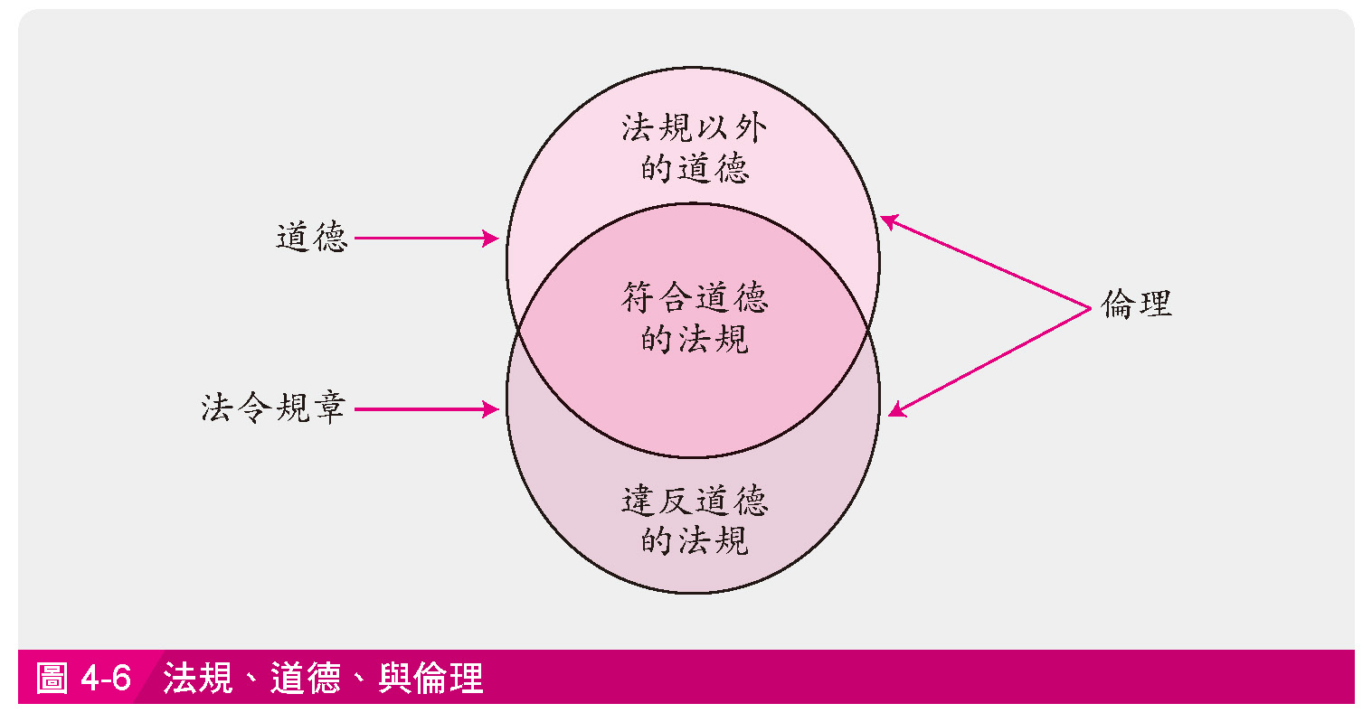
法律、道德、與倫理三者的關係

Slide 25
倫理的四種觀點
目的論
（teleology）
道義論
（deontology）
正義論（theory of justice）：強調過程與結果是否公平
權利論（theory of rights）：強調必須顧及個人各項權利
相對主義
（relativism）
社會契約論
（social contract theory）
以結果的好壞來論定是非，其中最有名的是功利主義（utilitarianism）原則
以過程與結果是否公平且顧及個人的各項權利是否來論定是非
沒有放諸四海而皆準的倫理原則，必須針對當時的特定情況來評斷
主張有某些適用於各種狀況的倫理原則，但也有一些是只能適用於特定狀況的原則

Slide 26
隨堂練習4-4
以下幾種決策時常見的主張分別是採用哪一種倫理觀點：
少數服從多數
多數尊重少數
因時因事制宜
因地制宜

Slide 27
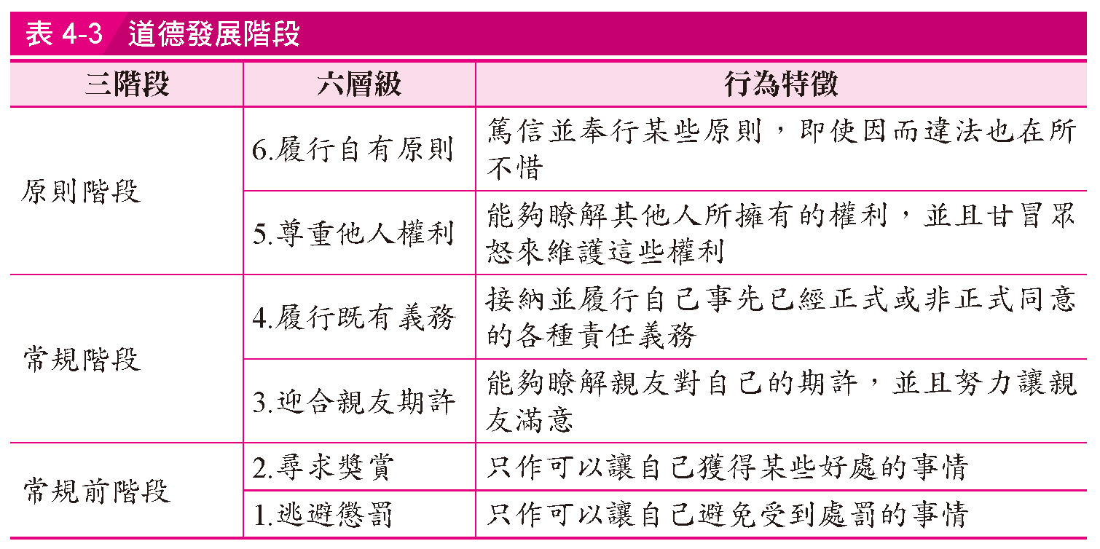
道德發展階段 （stage of moral development）
對個人道德素養高低所進行的分組

Slide 28
補充資料
個人道德發展三階段可以類比如下：
常規前階段－禽獸：只考慮自身利害，不會為他人著想（想怎麼樣就怎麼樣）
常規階段－凡人：在考慮自身利害的同時也會為他人著想（兼顧社會規範與他人觀感）
原則階段－聖賢：認為是對的事情就勇往直前，不計自身利害安危（雖千萬人吾往矣）

Slide 29
補充資料
以考試作弊/職場貪污為例：
常規前階段－禽獸：在衍生利益與被抓與處罰之間權衡，只要有機會就作弊/貪污
常規階段－凡人：因為規定不能作弊/貪污，所以不作弊/貪污
原則階段－聖賢：作弊/貪污是不對（不公平）的事情，所以不作弊/貪污

Slide 30
組織的倫理氣候 （ethical climate）
組織成員對於何者符合倫理要求以及如何處理各項倫理議題的共同看法
區分為下列五個層面：
關懷照顧（caring）
法律與守則（law and code）
規定（rules）
工具性（instrumentality）
獨立性（independence）

Slide 31
管理現場4-3 商業使人變壞？別鬧了！
企業以營利為目的，「利潤最大化」或「股東財富最大化」等目標都停留在自利主義的最低道德層次
許多人的刻板印象中，學商和從商的人滿身銅臭味，「無商不奸」的俗語更受到許多人認同
目前並沒有充分證據顯示學商和從商的人道德素養比較低

Slide 32
倫理守則
倫理守則（code of ethics）或倫理行為守則（code of ethical conduct）：正式規定組織在各項活動中應該符合哪些倫理要求
大致上包括五大類事項：
代表企業的行為（conduct on behalf of the firm）
針對企業的行為（conduct against the firm）
引述的法律（law cited）
監督執行程序（compliance/enforcement procedures）
懲處（penalties）

Slide 33
補充資料
黃金律（golden rule）是判斷某件事情是否違反道德倫理時最簡單的作法，取自聖經的「己所欲，施於人」，當然也就是俗語中的「己所不欲，勿施於人」，另一個名稱是同理心（empathy）
違反黃金律未必一定是違反道德倫理，但至少是有爭議，原因是經常有顧此失彼的倫理兩難（ethical dilemma），例如死刑就是在加害者的生命權與社會正義中選擇後者

